Slide 1

CHÀO MỪNG CÁC THẦY CÔ
VỀ DỰ GIỜ NGỮ VĂN 9B2!
Người dạy: Nguyễn Bảo Hà
Năm học: 2022 - 2023
Người dạy: Nguyễn Bảo Hà
Năm học 2021 - 2022

Slide 2

TIẾT 49 - 50 - 51:
ĐOÀN THUYỀN ĐÁNH CÁ
-HUY CẬN-

Slide 3
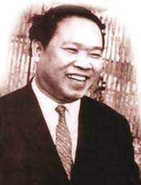



Huy Cận (Cù Huy Cận) - (1919 – 2005) quê xã Ân Phú, huyện Vụ Quang, tỉnh Hà Tĩnh trong một gia đình nhà nho nghèo, nổi tiếng trong phong trào Thơ mới.

Mỗi bài thơ của Huy Cận đều mang một phong cách đặc biệt và có một điểm chung là hàm súc, triết lý. Ông là một đại biểu xuất sắc cho phong trào Thơ mới.

Huy Cận đã được Nhà nước phong tặng Giải thưởng Hồ Chí Minh về văn học nghệ thuật (đợt I - năm 1996). Tháng 6 năm 2001, Huy Cận được bầu là viện sĩ Viện Hàn lâm Thơ Thế giới.


Slide 4
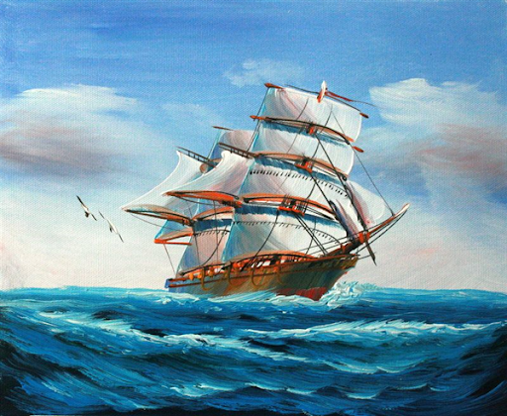



Trước năm 1945 | Sau năm 1945
Thơ ông giàu chất triết lí và thấm thía bao nỗi buồn. Ông đã từng nói “ Chàng Huy Cận khi xưa hay sầu lắm” | Thơ ông lại dạt dào niềm vui nhất là khi ông nói về con người mới, cuộc sống mới.

Slide 5



Lời tự bạch của tác giả:
“Bài thơ đoàn thuyền đánh cá” nằm trong cảm hứng chung của thơ tôi trong những năm xây dựng chủ nghĩa xã hội. Tôi viết bài thơ tương đối nhanh, chỉ vài giờ của một buổi chiều trên vùng biển Hạ Long. Bài thơ được viết liền mạch, ít phải sửa chữa. Tôi nghĩ rằng đó cũng không phải là chuyện ngẫu nhiên mà thực sự là cảm hứng đã được tích tụ trên một đề tài quen thuộc của tôi và được viết ra trong không khí rất vui của những năm đầu xây dựng chủ nghĩa xã hội.
Theo Huy Cận - trích “Nhà văn nói về tác phẩm”

Slide 6


Slide 7
ĐOÀN THUYỀN ĐÁNH CÁ
Cá nhụ cá chim cùng cá đé, Cá song lấp lánh đuốc đen hồng, Cái đuôi em quẫy trăng vàng choé. Đêm thở: sao lùa nước Hạ Long. Ta hát bài ca gọi cá vào, Gõ thuyền đã có nhịp trăng cao. Biển cho ta cá như lòng mẹ Nuôi lớn đời ta tự buổi nào. Sao mờ, kéo lưới kịp trời sáng Ta kéo xoăn tay chùm cá nặng. Vảy bạc đuôi vàng loé rạng đông, Lưới xếp buồm lên đón nắng hồng. Câu hát căng buồm với gió khơi, Đoàn thuyền chạy đua cùng mặt trời. Mặt trời đội biển nhô màu mới, Mắt cá huy hoàng muôn dặm phơi.
Hồng Gai, 4-10-1958
Mặt trời xuống biển như hòn lửa,
Sóng đã cài then, đêm sập cửa.
Đoàn thuyền đánh cá lại ra khơi,
Câu hát căng buồm cùng gió khơi.
Hát rằng: cá bạc biển Đông lặng,
Cá thu biển Đông như đoàn thoi
Đêm ngày dệt biển muôn luồng sáng.
Đến dệt lưới ta, đoàn cá ơi!
Thuyền ta lái gió với buồm trăng
Lướt giữa mây cao với biển bằng,
Ra đậu dặm xa dò bụng biển,
Dàn đan thế trận lưới vây giăng.

Slide 8
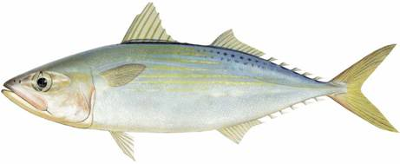
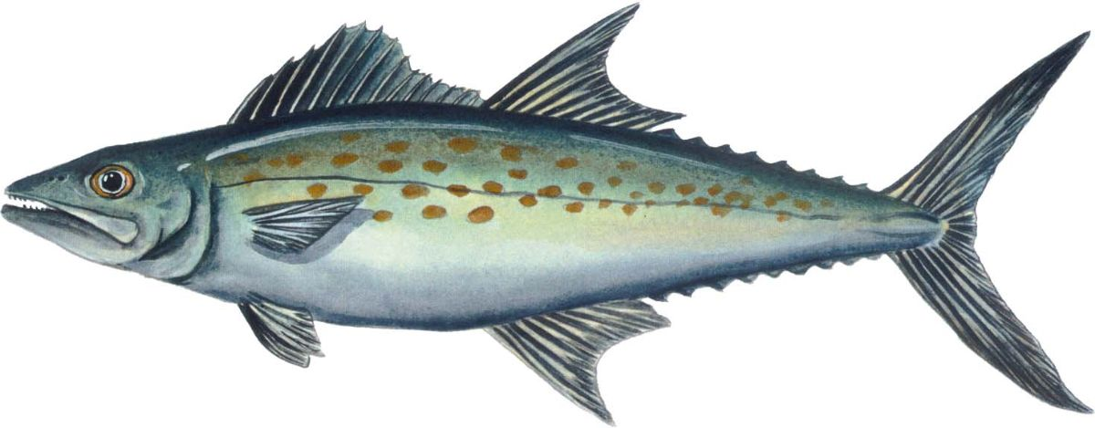
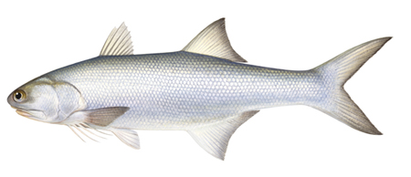
Tên cá | Hình ảnh | Đặc điểm
Cá bạc
Cá thu
Cá nhụ
Thân và má có vảy nhỏ,
màu trắng nhạt.
Sống ở tầng mặt nước,
dẹt hình thoi
Thân dài, hơi dẹt.

Slide 9
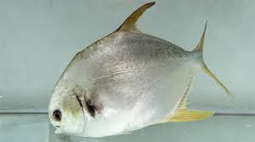
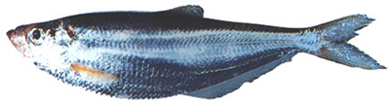
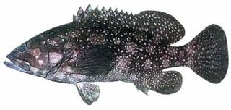
Tên cá | Hình ảnh | Đặc điểm
Cá chim
Cá đé
Cá song
Mình dẹt vây lớn
Còn gọi là cá bẹ, cùng họ với cá trích nhưng lớn hơn.
Sống ở gần bờ, thân dày và dài, có nhiều vạch dọc thân hoặc các chấm màu đen và hồng

Slide 10
ĐOÀN THUYỀN ĐÁNH CÁ
Cá nhụ cá chim cùng cá đé, Cá song lấp lánh đuốc đen hồng, Cái đuôi em quẫy trăng vàng choé. Đêm thở: sao lùa nước Hạ Long. Ta hát bài ca gọi cá vào, Gõ thuyền đã có nhịp trăng cao. Biển cho ta cá như lòng mẹ Nuôi lớn đời ta tự buổi nào. Sao mờ, kéo lưới kịp trời sáng Ta kéo xoăn tay chùm cá nặng. Vảy bạc đuôi vàng loé rạng đông, Lưới xếp buồm lên đón nắng hồng. Câu hát căng buồm với gió khơi, Đoàn thuyền chạy đua cùng mặt trời. Mặt trời đội biển nhô màu mới, Mắt cá huy hoàng muôn dặm phơi.
Hồng Gai, 4-10-1958
Mặt trời xuống biển như hòn lửa,
Sóng đã cài then, đêm sập cửa.
Đoàn thuyền đánh cá lại ra khơi,
Câu hát căng buồm cùng gió khơi.
Hát rằng: cá bạc biển Đông lặng,
Cá thu biển Đông như đoàn thoi
Đêm ngày dệt biển muôn luồng sáng.
Đến dệt lưới ta, đoàn cá ơi!
Thuyền ta lái gió với buồm trăng
Lướt giữa mây cao với biển bằng,
Ra đậu dặm xa dò bụng biển,
Dàn đan thế trận lưới vây giăng.

Slide 11
Hai khổ đầu:
Cảnh đoàn thuyền đánh cá ra khơi.
Bốn khổ tiếp:
Cảnh đoàn thuyền đánh cá trên biển trong đêm trăng.
Khổ cuối:
Cảnh đoàn thuyền đánh cá trở về.

Slide 12
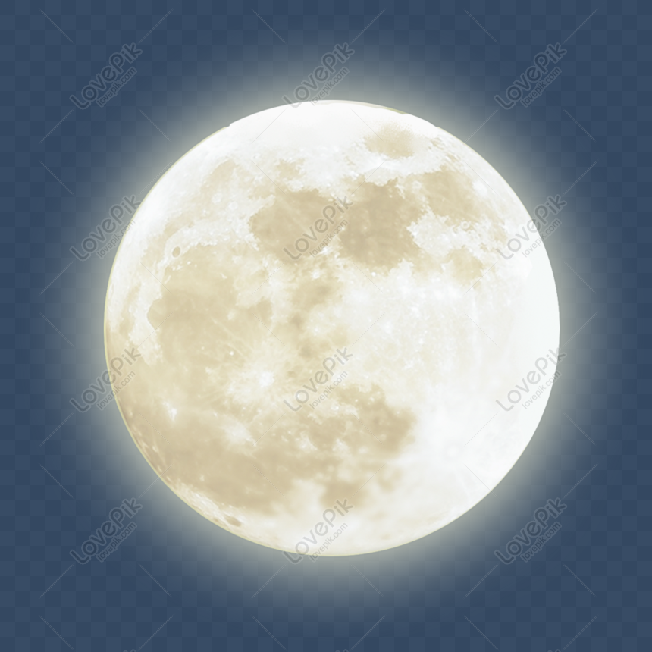
Đêm trăng
theo trình tự thời gian
Hoàng hôn
Bình minh
Thiên nhiên
Ra khơi
theo chuyến hành trình trên biển
Trở về
Con người
Đánh bắt cá

Slide 13
ĐOÀN THUYỀN ĐÁNH CÁ
Cá nhụ cá chim cùng cá đé, Cá song lấp lánh đuốc đen hồng, Cái đuôi em quẫy trăng vàng choé. Đêm thở: sao lùa nước Hạ Long. Ta hát bài ca gọi cá vào, Gõ thuyền đã có nhịp trăng cao. Biển cho ta cá như lòng mẹ Nuôi lớn đời ta tự buổi nào. Sao mờ, kéo lưới kịp trời sáng Ta kéo xoăn tay chùm cá nặng. Vảy bạc đuôi vàng loé rạng đông, Lưới xếp buồm lên đón nắng hồng. Câu hát căng buồm với gió khơi, Đoàn thuyền chạy đua cùng mặt trời. Mặt trời đội biển nhô màu mới, Mắt cá huy hoàng muôn dặm phơi.
Hồng Gai, 4-10-1958
Mặt trời xuống biển như hòn lửa,
Sóng đã cài then, đêm sập cửa.
Đoàn thuyền đánh cá lại ra khơi,
Câu hát căng buồm cùng gió khơi.
Hát rằng: cá bạc biển Đông lặng,
Cá thu biển Đông như đoàn thoi
Đêm ngày dệt biển muôn luồng sáng.
Đến dệt lưới ta, đoàn cá ơi!
Thuyền ta lái gió với buồm trăng
Lướt giữa mây cao với biển bằng,
Ra đậu dặm xa dò bụng biển,
Dàn đan thế trận lưới vây giăng.

Slide 14
MẠCH CẢM XÚC
Mạch cảm xúc của bài thơ được mở ra bằng cảnh đoàn thuyền đánh cá ra khơi lúc hoàng hôn.
Mạch cảm xúc của bài thơ tiếp tục được phát triển bằng cảnh đoàn thuyền đánh cá trên biển trong đêm trăng.
Mạch cảm xúc của bài thơ được khép lại bằng cảnh đoàn thuyền đánh cá thắng lợi trở về lúc bình minh.

Slide 15

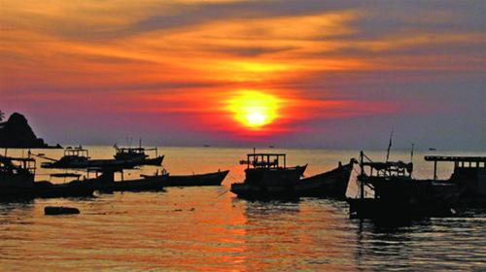
Mặt trời xuống biển như hòn lửa Sóng đã cài then, đêm sập cửa. Đoàn thuyền đánh cá lại ra khơi, Câu hát căng buồm cùng gió khơi.
Khung cảnh thiên nhiên
Hình ảnh đoàn thuyền đánh cá

Slide 16
như đã . đánh cá ra khơi, cùng gió khơi.
Mặt trời xuống biển
Mặt trời xuống biển
hòn lửa
hòn lửa
→ NT so sánh
Sóng
cài then,
Sóng
cài then,
đêm sập cửa
đêm sập cửa
→ NT nhân hóa
Đoàn thuyền
lại
→ Phó từ “lại”
Đoàn thuyền
lại
Câu hát căng buồm
→ NT ẩn dụ
Câu hát căng buồm

Slide 17
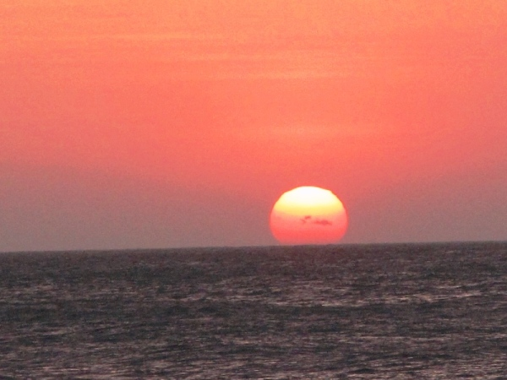
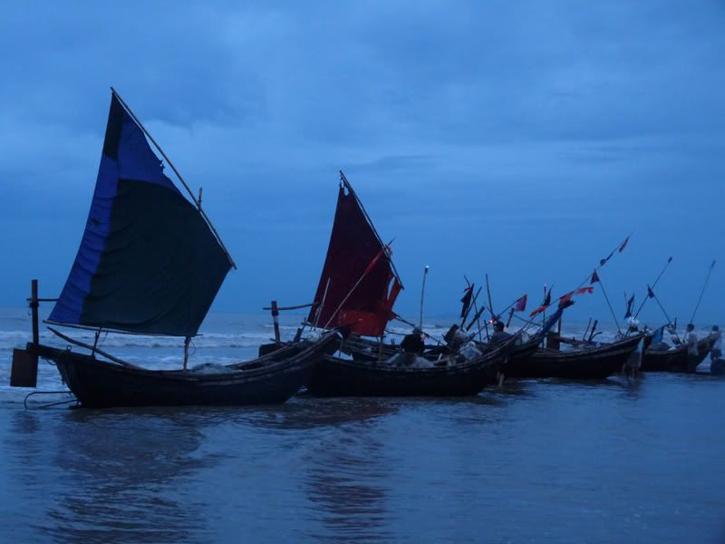
THIÊN NHIÊN:
CON NGƯỜI:
Vũ trụ, biển cả đang dần khép lại, chuyển sang trạng thái nghỉ ngơi
Bắt đầu ra khơi, bắt đầu một ngày lao động mới.
Notes:
17

Slide 18
HƯỚNG DẪN HỌC BÀI
* Tiếp tục sưu tầm tranh ảnh về:
+ Người lính canh giữ biển đảo.
+ Người ngư dân trên biển Đông.
+ Nạn ô nhiễm môi trường biển.

Slide 19


CHÚC CÁC EM VUI KHOẺ, HỌC GIỎI !!!
CẢM ƠN CÁC EM ĐÃ CÙNG CÔ
HOÀN THÀNH TIẾT HỌC NÀY !!!

